Slide 1
2.4.1 Review de rendimientos
Petróleo y RV en Latam está liderando en lo que va del año
Retornos Principales Clases de Activos 2024, 2025, 2026 YTD
Fuente: Bloomberg. Retornos expresados en moneda local. YTD al 16/10/2026.
Notes:
2024-2026 YTD

Slide 2
2.4.2 Review de rendimientos
Petróleo y RV en Latam está liderando en lo que va del año
Renta variable y renta fija
FX & commodities
2
Fuente: Bloomberg. YTD/MTD al 16/10/2026

Slide 3
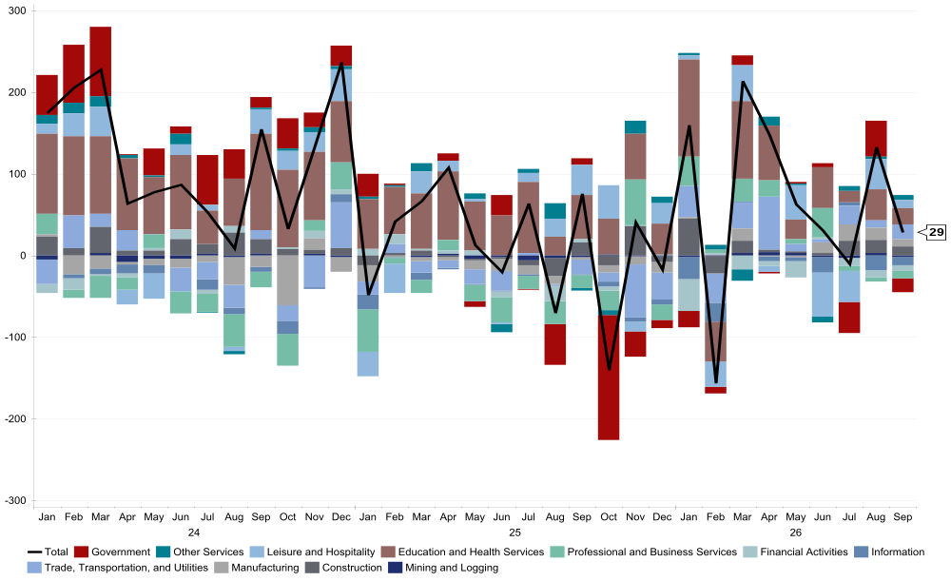
2.4.3 Seguimiento de corto plazo – Macro
La fortaleza del empleo muestra señales de normalización
Evolución US Non-Farm Payrolls (MoM)
Prior: 162k Actual: 29k Survey: 90K
Fuente: Bloomberg y Reuters. Al 16/10/2026
Notes:
Macrobond

Slide 4
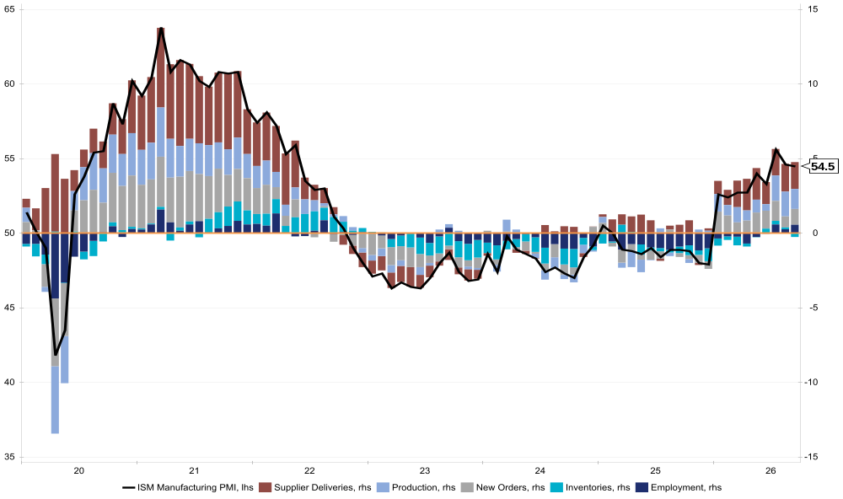
2.4.3 Seguimiento de corto plazo – Macro
La manufactura mantiene su expansión
Evolución ISM Manufacturing PMI
Prior: 54.6 Actual: 54.5 Survey: 55.0
Fuente: Bloomberg y Reuters. Al 16/10/2026
Notes:
Macrobond

Slide 5
2.4.3 Seguimiento de corto plazo – Macro
La inflación continúa mostrando persistencia
Evolución CPI US YoY (%) (Jul)
Prior: 3.4% Actual: 3.7% Survey: 3.6%
2.6
*Para el mes de octubre del 2025, no hubo reporte de CPI Index por el shutdown del gobierno
Fuente: Bloomberg Al 16/10/2026
Notes:
Link de la noticia: https://www.reuters.com/world/us/us-cancels-release-cpi-report-october-because-government-shutdown-2025-11-21/
Archivos Top Down – Ordenar por fecha – Gráficos comite 2025

Slide 6
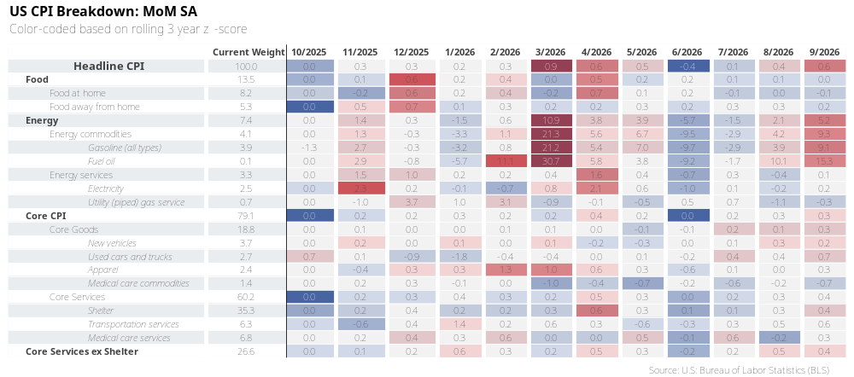
2.4.4 Seguimiento de corto plazo – Macro
Repunte del CPI headline impulsado por energía
Evolución CPI US MoM (%)
Fuente: Macrobond. Al 16/10/2026
Notes:
Macrobond

Slide 7
2.5.1 Seguimiento de corto plazo - Valuation
Valuaciones en EEUU volvieron a altos históricos
Current P/E or Spread
Equities: valuation metric based on the forward P/E
Fixed Income: valuation metric is based on spreads over US Treasuries.
Fuente: Bloomberg. 30/09/2026. Equities: SPX, MSCI EMU, MSCI Japan and MSCI EM. Fixed Income: TIPS (US Breakeven 10 Year Index), Agency MBS (BBG Barclays US MBS Fixed Rate Avg. OAS), US IG (Barclays US Agg Credit Avg. OAS), US HY (Barclays US Corporate High Yield Avg. OAS), EM Sov (JP Morgan Emerging Bond Index Global Sovereign Spread). Higher value represents top 90th percentile, while lowe value represents bottom 10th percentile. Periodo: 31/05/2007-30/09/2026.
Notes:
\\sppeapp00023\Inversiones\Mesa de Inversiones\Archivos Top down\Monitores - Excel CAsset Valuation

Slide 8
2.5.1 Seguimiento de corto plazo - Valuation
Spreads en crédito apretados
Current P/E or Spread
Equities: valuation metric based on the forward P/E
Fixed Income: valuation metric is based on spreads over US Treasuries.
Fuente: Bloomberg. 30/09/2026. Equities: SPX, MSCI EMU, MSCI Japan and MSCI EM. Fixed Income: TIPS (US Breakeven 10 Year Index), Agency MBS (BBG Barclays US MBS Fixed Rate Avg. OAS), US IG (Barclays US Agg Credit Avg. OAS), US HY (Barclays US Corporate High Yield Avg. OAS), EM Sov (JP Morgan Emerging Bond Index Global Sovereign Spread). Higher value represents top 90th percentile, while lowe value represents bottom 10th percentile. Periodo: 31/05/2007 – 30/09/2026.

Slide 9
3.1.1 Performance YTD
Comparativo con grandes asset classes
Retornos Fondos IN 2026
Retornos Fondos IN 2025
*Retornos YTD al 16/10/2026. Cálculo sistema: Valores cuota sin ajuste SBS Alts, Bloomberg.
Notes:
Integra es azul, Sistema es verde
En la hoja Profile_Fondos del Returns_Directorio_2024 se pone en las celdas C5:C7 el rendimiento de Integra que se saca del DataValorCuota_IN, del RepT que es rendimiento sin ajuste y en las celdas C18:C20 se pone el rendimiento SIS EX igual de la hoja RepT. Asegurarse que la fecha del DataValorCuota_IN sea la fecha de corte del comité. Eso se cambia con la celda H2 de la hoja Rept 2.
backup 2023
*toda la info de estos cuadros se actualiza automáticamente EXCEPTO: Integra F1-F3 y Sistema F1-F3 (esto se incluye del Excel Data valor cuota in – comité, pues es hasta cierta fecha). Sacamos esa info de la hoja RepT
Toda esta info la pego en el Excel de returns que sacaste copia con su fecha de corte

Slide 10
4.1.1 Posicionamiento Portafolio
Renta Variable
Renta Variable Comité Octubre
Variación del 27 de Agosto al 16 de Octubre
* Posicionamiento al 16/10/2026. Variación del 27/08/2026 al 16/10/2026.
Notes:
Escenarios de la fecha del comité anterior vs el actual (las fechas es en base a la cartera)
Z:\Mesa de Inversiones\Archivos Top down\Gráficos Comité 2025.xlsx | Hoja Posicionamiento

Slide 11
4.1.2 Posicionamiento Portafolio
Renta Fija
Renta Fija (Duration) Comité Octubre
Variación del 27 de Agosto al 16 de Octubre
* Posicionamiento al 16/10/2026. Variación del 27/08/2026 al 16/10/2026.
Notes:
Z:\Mesa de Inversiones\Archivos Top down\Gráficos Comité 2025.xlsx | Hoja Posicionamiento

Slide 12
4.1.3 Posicionamiento Portafolio
FX
FX (Gap % Fondo) Comité Octubre
Variación del 27 de Agosto al 16 de Octubre
* Posicionamiento al 16/10/2026. Variación del 27/08/2026 al 16/10/2026.
Notes:
Z:\Mesa de Inversiones\Archivos Top down\Gráficos Comité 2025.xlsx | Hoja Posicionamiento

Slide 13
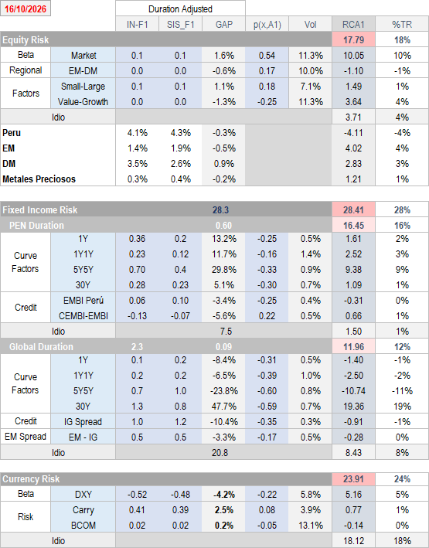
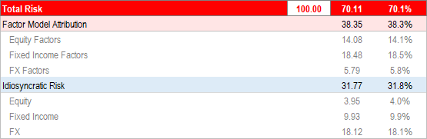
4.4.1 Descomposición por factores
Posicionamiento - F1
*Posicionamiento al 19/10/2026 – valorización al 09/10/2026
Notes:
Esas fechas son del gyp, el de las cantidades y el de la valorización

Slide 14


4.4.2 Descomposición por factores
Posicionamiento – F2
*Posicionamiento al 19/10/2026 – valorización al 09/10/2026
Notes:
Esas fechas son del gyp, el de las cantidades y el de la valorización

Slide 15


4.4.3 Descomposición por factores
Posicionamiento – F3
*Posicionamiento al 19/10/2026 – valorización al 09/10/2026
Notes:
Esas fechas son del gyp, el de las cantidades y el de la valorización

Slide 16
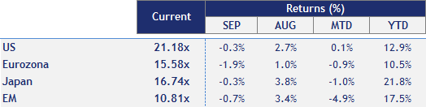
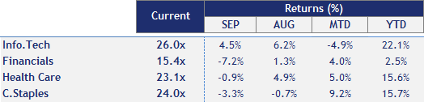
RV 2025-2026
Mercados emergentes lideran el desempeño global
Rendimientos índices globales / directorio
Rendimiento sectores US
16
*Retornos y MTD al 16/10/2026.

Slide 17
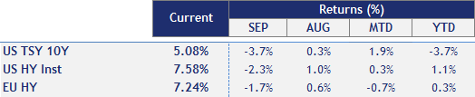
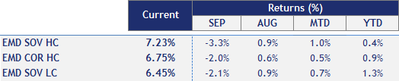
Tasas y mercados de crédito 2025-2026
Repricing de la Fed eleva las tasas globales
DM Rate Movements
Credit Markets & EM LC (USD)
17
*Retornos y MTD al 16/10/2026.

Slide 18
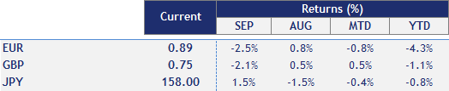
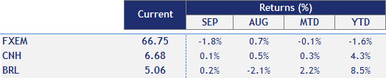
FX 2025-2026
Debilidad del USD favorece a monedas globales
DXY & other DM FX Rates
JPM EM Index vs EM FX Rates
18
*Retornos y MTD al 16/10/2026.

Slide 19
Credit Spreads
USD Credit Spread
19
*Retornos al 16/10/2026.
Notes:
Refresh en hoja BB_ALL y Returns (del archivo que use de copia para Returns_Directorio_XXXX, lo linkeo como siempre). Revisar bien la fecha del gráfico y que todas las series tengan data.
Para el slide 18 y 19:
Acá tengo que revisar que las series estén jalando la info y que para las nuevas fechas tenga la fórmula. Es decir, tengo que ir a la hoja de Spread_Calc y jalar las fórmulas para crear más días hasta la fecha deseada

Slide 20
Credit Default Swap Spreads
USD Credit Spread
20
*Retornos al 16/10/2026.
Notes:
Refresh en hoja BB_ALL y Returns (Archivo: Returns_Directorio_2024). Revisar bien la fecha del gráfico y que todas las series tengan data.

Slide 21
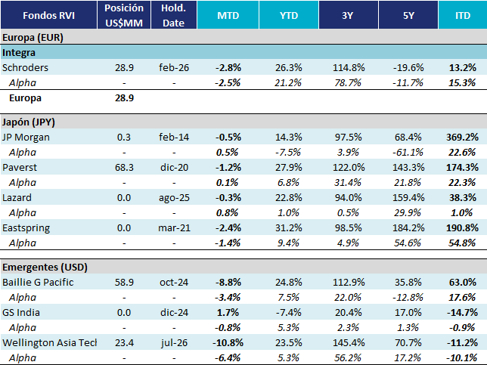
Fondos Mutuos RVI
Rendimiento de los Fondos
*Retornos al 16/10/2026.
Notes:
http://sppeapp00070/SIT/Seguridad/login.aspx
\\sppeapp00023\inversiones\Mesa de Inversiones\Fondos Mutuos\Renta Variable\CEXRV\Inventario Mensual

Slide 22
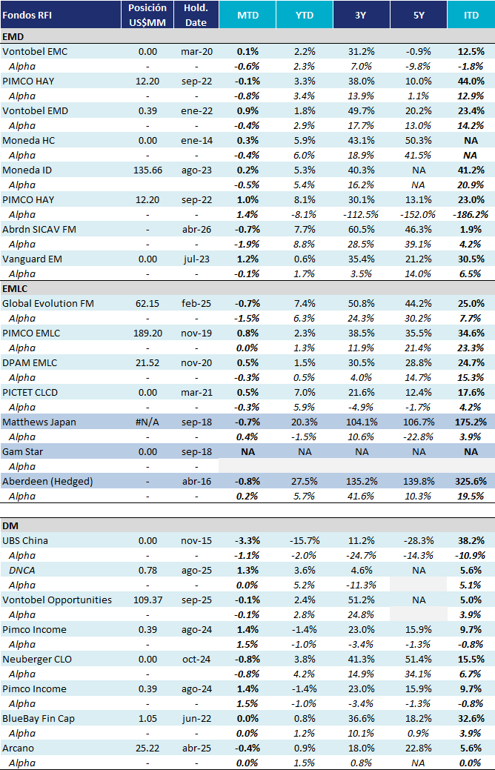
Fondos Mutuos RFI
Rendimiento de los Fondos
*Retornos al 16/10/2026.

